Slide 1
IM120 Artificial Life Art BLOK3
Východiská a perspektívy umenia umelého života
PS 2015, TEORIE INTERAKTIVNÍCH MÉDIÍ
Mgr. Martina Ivičič

Slide 2
3.BLOK
Atribúty ALA:
performativita
Controlled randomness (princípy kontrolovanej náhody)
Emergencia
Feedback loop
Procesuálnosť
Nestabilita
Mutácie
EVOLÚCIA
Estetické kategórie digitálneho umenia akcentované v ALA
ALA z hľadiska použitých médií:
inštalácie, animácie, internet art, VR a AR, zvukové a hudobné environmenty...

Slide 3
[Radan Wagner: Neočekávané náhody: Třicet rozhovorů o umění, Nakladatelství Lidové noviny 2010]
[NE]očakávané náhody

Slide 5
Blahoslavený ten, kto nič neočakáva,
lebo nemôže byť sklamaný.

Slide 6
Náhoda?
Carl Gustav Jung: Synchronicita
(gr. synchronos, syn-, "with," chronos, "time")
príčinne nevysvetlitelné (akauzálne) stretnutie dvoch alebo viacerých udalostí v čase, ktoré tým na úrovni preživania subjektu získavajú určitý význam.
Paul Kammerer : Serialita (Das Gesetz der Serie 1919)
Nenáhodná nekauzálna postupnosť prepojená určitými vlnami seriality
Arthur Koestler (Artúr Kösztler)
Koincidencia (The Roots of Coincidence,1972 )

Slide 7
Hráči s „analógovou náhodou“

Slide 8
W.A. Mozart: Musikalisches Würfelspiel 1787
http://sunsite.univie.ac.at/Mozart/dice/
Dice Game , CONTROLLED RANDOMNESS

Slide 9
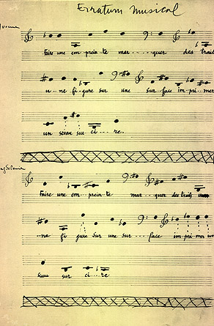
Marcel Duchamp: Erratum Musical 1934
http://www.toutfait.com/issues/issue_1/Music/erratum.html

Slide 10
J.Cage: I-Ching
http://www.youtube.com/watch?v=SSSn0odpHKE
http://www.youtube.com/watch?v=t_hTxJpWITw

Slide 11
Iannis Xenakis: stochastická hudba 1954
http://www.youtube.com/watch?v=SZazYFchLRI

Slide 12
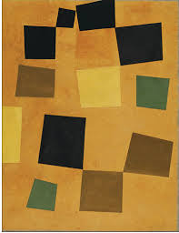
Hans Arp:
Collage with Squares
Arranged according
to the Laws of Chance
1917 Torn-and-pasted paper
and colored paper on
colored paper,
(48.5 x 34.6 cm)

Slide 13
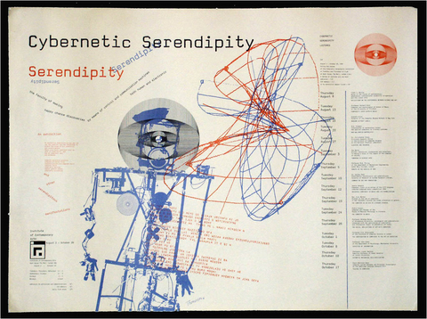

Slide 14
1968 ICA LONDON: Cybernetic Serendipity (communication and control in animal and machine)
Jasia Reichard princíp náhody prirovnala k vrodenému šťastiu/ šťastnej náhode
všetky vystavené práce spájal práve princíp náhody
Horace Walpole v roku 1754: Legenda o troch princoch zo Serendipu (Cejlón)

Slide 15
Performativita ako aspekt ALA
Controlled randomness (princíp kontrolovanej náhody/ pseudonáhoda)
Emergencia
Feedback loop

Slide 16
PERFORMATIVITA A-LIFE ART
Všetky diela zdieľajú jeden vzájomný aspekt: sú založené na nepredvídateľnosti..
Nepredvídateľnosť ako sprievodný jav emergencie
Emergentné správanie = kľúčový pojem pri štúdiu umelého života
E = nemôže byť kontrolovaná, predpovedaná či riadená

Slide 17
emergencia
emergence (vznik, vznikanie)
Pojem Emergencia sa udomácnil v publikáciách z oblasti umelého života, biológie, štatistickej fyziky, multiagentových systémov a neuro a kognitívnych vied.
proces pri ktorom dochádza k zmene správania na určitej úrovni interakciami na nižších úrovniach.
Princíp emergencie sa prejavuje, ak vlastnosti celku nie sú len súčtom vlastností jeho častí.

Slide 19
AL nechápe život ako vlastnosť určitej substancie ale ako model prepojenia, emergencie
Emergentné správanie je všade tam, kde dochádza k interakcií
Voda: molekuly H2O spôsobujú tekutosť vody, avšak individuálne molekuly tekuté nie sú
ZEM

Slide 20
feedback loop // akcia-reakcia
AL napodobuje tento cyklus tak, že štruktúry inklinujúce k emergencií spravidla už zahŕňajú
súbor spätných väzieb, kde výstup zo systému je opakovane posúvaný späť ako vstup. Pri
opakujúcom sa cyklení sa objavujú malé odchýlky, ktoré sa vracajú do procesu opäť ako vstup, postupne sa zväčšujú, až vedú ku komplexu interakcií a nepredvídaného vývoja (Ray, 1993: 180).

Slide 22
controlled randomness
Emergence
feedback loop
Spektákel?

Slide 23
A-life art je o procese, o zmene, o excentrickom tvorení umelých svetov a o tvorbe nepoznaného.“
(Mitchell Whitelaw)

Slide 24
MUTÁCIE
Mutácie sú dedičné zmeny, ktoré sa prejavujú ako trvalé a jedinečné zmeny znakov a vlastností organizmu, ktoré sú podmienené zmenami v DNA. Vždy súvisia so zmenou genotypu, ale nemusia sa fenotypovo prejaviť.
Mutácie sú základným predpokladom pre evolúciu.

Slide 25
Richard Dawkins: Biomorph Land
Javascript implementation of Richard Dawkins' Biomorphs
http://www.well.com/~hernan/biomorphs/

Slide 26
UMELÁ EVOLÚCIA V UMENÍ
“The artist becomes a god, creating an Eden in which surprising things will grow.”
(Kevin Kelly, Wired)

Slide 27
Evolúcia a jej význam
Evolúcia – dôležitá pre vývoj života
+ má nezastupiteľnú úlohu aj v AL, kde môže prebiehať bez ľudského zásahu
poskytuje možnosť prispôsobenia sa dynamickému prostrediu / simuluje adaptívnosť prírody

Slide 28
Evolutionary art:
Disciplína generatívneho umenia
Evolutionary art (zásah človeka/ estetický výber)
Počiatočná fáza ALA:
Simulovanie jednoduchej evolúcie generovaním estetických objektov
umelec môže ovplyvňovať vývoj diela pomocou (estetického) výberu, ktorý je analógiou k prírodnému výberu

Slide 29
Genetic art: Richard Dawkins
The Blind Watchmaker (1986, česky 2002)
Biomorph Land
Biomorph sa vyvíja na základe neprirodzeného výberu
http://www.youtube.com/watch?v=0EjZw7A3ii8

Slide 30
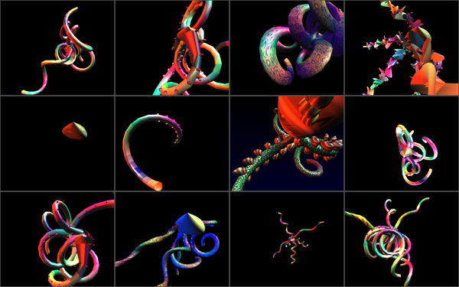
Karl Sims
Genetic Images (1991)
„survival of the prettiest“
http://vimeo.com/7723361

Slide 31
Interaktívna evolúcia
procesných textúr
http://www.karlsims.com/noise.html
http://www.karlsims.com/

Slide 32
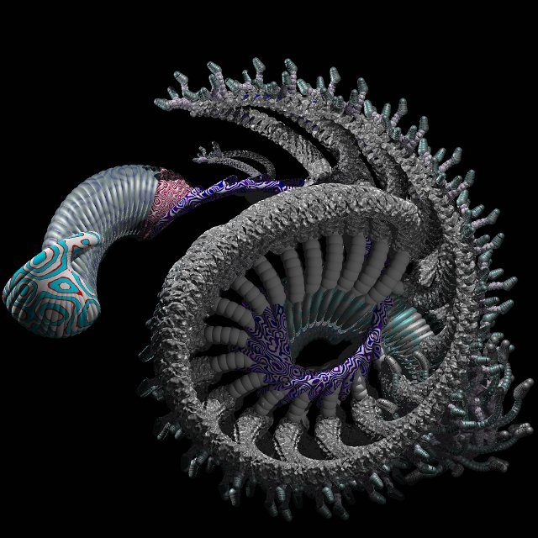
Organic art
William Latham +
Steven Todd
MUTATOR
Mutator simuluje dedičnosť tvarov, teda nový tvar dedí vlastnosti rodičov.
http://www.youtube.com/watch?v=AN6ngsckRZs

Slide 33
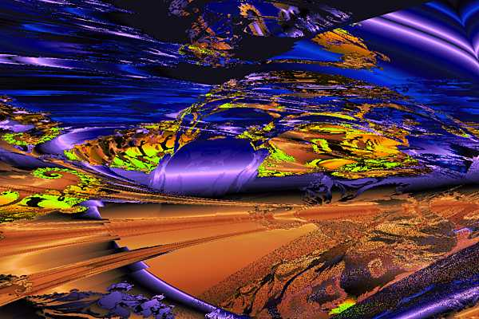
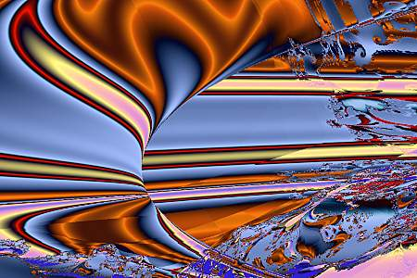
Steven Rooke
Evolving 2D Artifacts :
The Crossing", IRIS Somerset print, 1998
Genetic evolutionary art process:
http://srooke.com/process.html

Slide 34
Jeffrey Ventrella
Darwin Pond :Artificial Life Simulation
http://www.jjventrella.com/
http://www.youtube.com/watch?v=f2CpcB5R-f0
Gene Pool (1996)
http://www.youtube.com/watch?v=X9D7FxB8cOk

Slide 35
Larry Yaeger
Polyworld 1994
„PolyWorld may serve as a tool for investigating issues relevant to evolutionary biology, behavioral ecology, ethology, and neurophysiology“
http://www.youtube.com/watch?v=RvcwuzeoQR0

Slide 36
Polyworld 1994

Slide 37
List of genes in organisms of PolyWorld
size
• strength
• maximum speed
• ID (green coloration)
• mutation rate
• number of crossover points
• life span
• fraction of energy to offspring
• number of neurons devoted to red component of vision
• number of neurons devoted to green component of vision
• number of neurons devoted to blue component of vision
• number of internal neuronal groups
• number of excitatory neurons in each internal neuronal group
• number of inhibitory neurons in each internal neuronal group
• initial bias of neurons in each non-input neuronal group
• bias learning rate for each non-input neuronal group
• connection density between all pairs of neuronal groups and neuron types
• topological distortion between all pairs of neuronal groups and neuron types
• learning rate between all pairs of neuronal groups and neuron types

Slide 38
Primitive behaviors of organisms in PolyWorld
• eating
• mating
• fighting
• moving
• turning
• focusing
• lighting

Slide 39
Christa Sommerer a Laurent Mignonneau
„priekopníci v používaní nových rozhraní, ktoré spolu s artificial life začali novú kapitolu
v histórií interaktivity“ (Oliver Grau)
Od r. 1992 pracujú na koncepte
„Art as a Living System„
A-volve 1993

Slide 40
A-volve 1993
http://www.youtube.com/watch?v=cZ3v1jcCXmk
http://vimeo.com/7723546

Slide 41
A-volve 1993
„Tvorba už nie je chápaná ako výraz umelcovej vlastnej kreativity či génia, ale stáva sa skutočným dynamickým procesom ktorý vyjadruje interakciu medzi divákom, jeho vedomím a evolučnou dynamikou a zložitými procesmi diela“
(Sommerer-Mignonneau 1999)

Slide 42
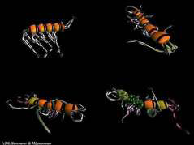
GENMA (1996)
Genetický manipulátor
genetický kód umožňuje manipulovať s virtuálnym génom v reálnom čase.

Slide 43
a-life art už nie je statickým preddefinovaným objektom, ale stáva sa „procesuálnym živým systémom“.
SOMMERER, Christa – MIGNONNEAU, Laurent (1999). Art as a Living System in Art@Science.

Slide 44
Erwin Driessens a Maria Verstappen
Evolver (2006)
Generatívny softvér „image cultivating
machine“
http://notnot.home.xs4all.nl/E-volverLUMC/E-volverLUMC.html

Slide 45
Komerčné využitie:
Evolvotron
http://www.bottlenose.demon.co.uk/share/evolvotron/gallery.htm
ArtMatic
http://uisoftware.com/artmatic/indexAMVY.php
Kandid
http://kandid.sourceforge.net/gal_favorites_1.html
programy nám sprostredkujú nové umelecké formy
produkujú celú genealógiu estetických výstupov
Všetky vygenerované formy sú od seba vždy odlišné
sú jedinečné, vždy v závislosti od stanovených pravidiel

Slide 46
Estetické kategórie digitálneho umenia v ALA
Mark Hansen : digitálne modifikovanie
digitálne spracovávanie v otvorenom autonómnom „informačnom kozme“
mimo analógu.
Infosféra
HANSEN, Mark Boris Nicola (2004). New Philosophy for New Media. Cambridge: The MIT Press

Slide 47
Somerrer – Mignoneau: „umenie sa stáva „procesuálnym živým systémom“
Umenie ako spletité vzťahy a interakcie reálnych a virtuálnych entít

Slide 48
ESTETICKÉ KATEGÓRIE
Virtualita
Fluidita
Adaptibilita
Otvorenosť
Procesuálnosť
Sieťovateľnosť
Reprodukovateľnosť
LANDOW, George P. (1995). Hypertext as a Collage-Writing. In: Peter Lunenfeld (ed.) The Digital Dialectic. New
Essays on New Media. Cambridge: The MIT Press.

Slide 49
ESTETICKÉ KATEGÓRIE
neukončenosť alebo neuzavretosť
LUNENFELD, Peter (1995). The Digital Dialectic, New Essays on New Media. Cambridge: The MIT Press

Slide 50
„Moja práca je telom softvéru s nespočítateľnými revíziami, ktoré sa rozrastajú k novým inšpiráciám, zahaľujú sa a odhadzujú staré.
Dielo sa vyvíja s každou čiarou pridaného
kódu, je neustálou pre-beta verziou, vizualizácie iba nasledujú stream magického kódu, engines nikdy nedospejú k finálnemu oslobodeniu.“
DIOSI, Ivor (2003). Ivor Diosi - virtualna realita a interaktivne instalacie.
http://www.forum.animacia.sk/viewtopic.php?t=595&sid=40937260203481e963630395301c1461

Slide 51
Digitálne médium je zatiaľ to najlepšie, na čo som k tomuto účelu narazil.
Castanedize! : Dingir (1999)
koncept augmentovanej reality
Vkročením do priestoru inštalácie je divák zosnímaný a na základe jeho prítomnosti sa
vo virtuálnom priestore objavujú nové artificiálne organizmy, ktoré reagujú na jeho pohyby. Človek tak môže ovplyvniť ich chovanie a vývoj. Svojim hlasom zároveň divák tieto organizmy „kŕmi“, pretože z jeho hlasu čerpajú energiu pre svoj vývoj.

Slide 52
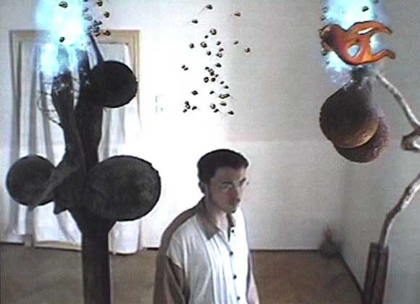
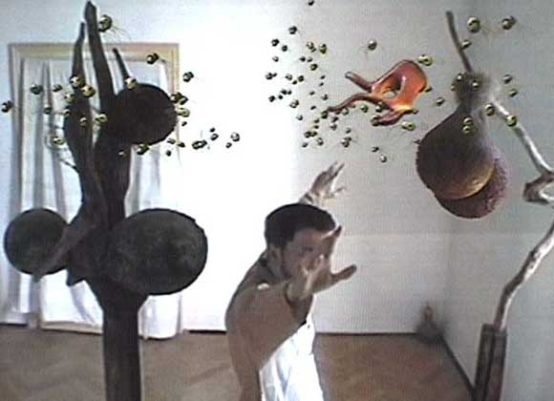
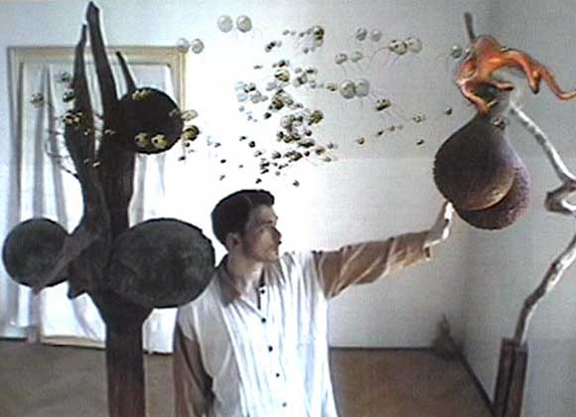
„Věřím, že evoluce je universální fenomén. Emergentní evoluční princip se projevuje všude tam, kde se částice jakéhokoliv druhu dostávají do interakce“ I.DIOSI
http://cargocollective.com/_ID_/dingir-installation-1999-2001

Slide 53
ESTETICKÉ KATEGÓRIE
Manipulovateľnosť
Sieťovateľnosť
Zhusťovateľnosť/ Koncentrovateľnosť
Komprimovateľnosť
Nestrannosť
FELDMAN, Tony (1996). An Introduction To Digital Media. London: Routledge.

Slide 54
ESTETICKÉ KATEGÓRIE
Automatizácia
Variabilita
Číselná reprezentácia
Modularita
Prekódovanie
MANOVICH, Lev (2005). The Language of New Media. Cambridge: The MIT Press.

Slide 55
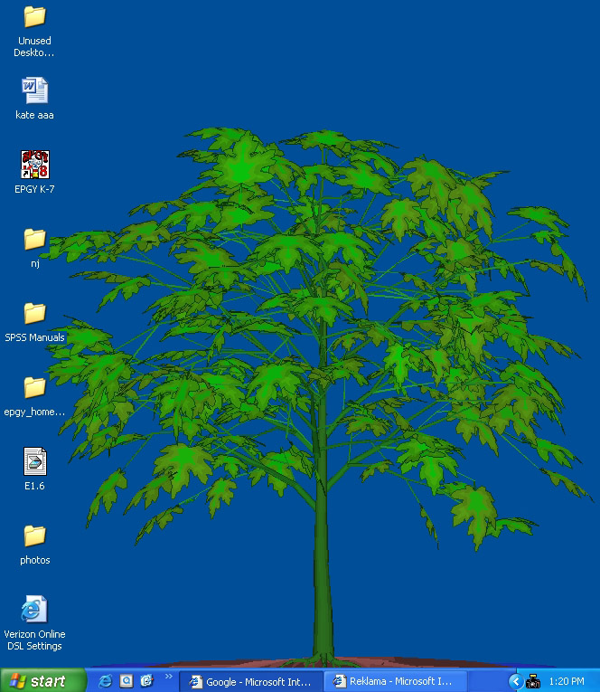
Autonómny SW
Natalie Jeremijenko:
A-trees (1999)
CO₂ senzory
Závislosť od externého prostredia

Slide 56
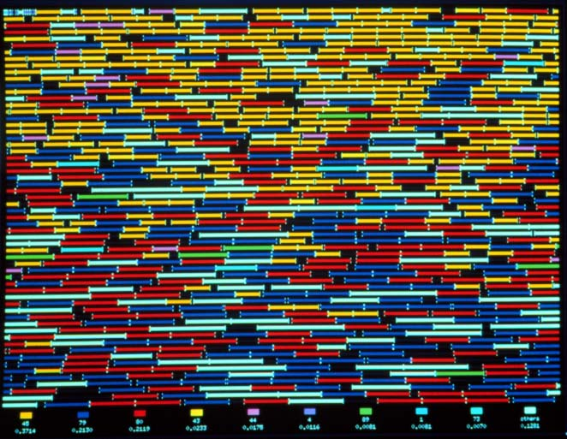
Autonómny SW
Thomas Ray:Tierra (1990)
je prvým príkladom umelej evolúcie založenej na darwinovských princípoch
simuluje evolúciu prostredníctvom
reprodukovateľnej genetickej architektúry
„prírodná umelá evolúcia“

Slide 57
Thomas Ray:Tierra (1990)
Životným prostredím je CPU
Boj o život predstavuje boj jedincov o operačnú pamäť (soup)
Kód môže "mutovať„ (náhodnými zmenami bitov) alebo sa "rekombinovať" (výmenou častí kódu medzi algoritmami).
Mutácie ovplyvňujú tú časť kódu, ktorá určuje schopnosť (fitness) daného jedinca

Slide 58
Thomas Ray:Tierra (1990)
https://www.youtube.com/watch?v=Wl5rRGVD0QI
https://www.youtube.com/watch?v=8jd9U8NtzxY
Digitálne organizmy v systéme Tierra: hostitelia – dlhé červené organizmy (programy), parazity – krátke žlté organizmy (programy), ďalšie farby - iné mutácie pôvodných programov. Zdroj: Tierra

Slide 59
Thomas Ray:Tierra (1990)
„ ide o binárne operácie, ktoré sa transformujú do darwinovského zápasu o prežitie a reprodukciu“
„V Tierre prebieha dráma, ktorá opisuje život, vzostupy a pády rás, niektorých beznádejných, iných víťazných“
HAYLES, N. Katherine (1999). How we Became Posthuman, in Virtual Bodies in Cybernetics, Literature, and
Informatics. Chicago: The University of Chicago Press.

Slide 60
Ide o rýdzo strojové performance bez ľudských činiteľov, ktoré zdôrazňujú autonómiu procesov a predvádzajú rôzne vlastnosti softvéru, hardvéru či siete. Táto skupina chápe performativitu ako prostriedok, ako ukázať autonómiu strojov“
KERA, Denisa (2005). Performativita, emergence a kódy. Entermediale: Festival nových technológií. In: Entermultimediale 2. 1. vyd. 2005. Praha: CIANT0
http://www.ciant.cz/index.php/Publikace/View-document/1-Festival-Enter-2005?format=raw&tmpl=component

Slide 61
Skulptúra/fyzické objekty
Erwin Driessens+ Maria Verstappen
Breed (1995–2001)
Morfogenetický generatívny
proces
Breed 1.1
These Breed models are produced in 2001 with the Selected Laser Sintering technique. This rapid manufacturing technique creates solid, 3-dimensional objects by fusing nylon powder with a CO2 laser. Each of the object measures 96 x 96 x 96 mm.

Slide 62
Skulptúra/fyzické objekty
Tuboid (2000)
Počítačová morfogenéza
a prechod z nemateriálnej do materiálnej formy
http://notnot.home.xs4all.nl/tuboid/tuboid_youtube.html

Slide 63
Animácie
Jon McCormack
Turbulence (1994)
http://vimeo.com/11038328

Slide 64
AEC 2012:
McCormack: Fifty Sisters (2012)
zmutované rastliny, ktorých algoritmickým základom sú logá siedmich korporácií silného priemyselného kartelu zvaného „Sedem Sestier“
http://diotima.infotech.monash.edu.au/~jonmc/sa/artworks/fifty-sisters/

Slide 65
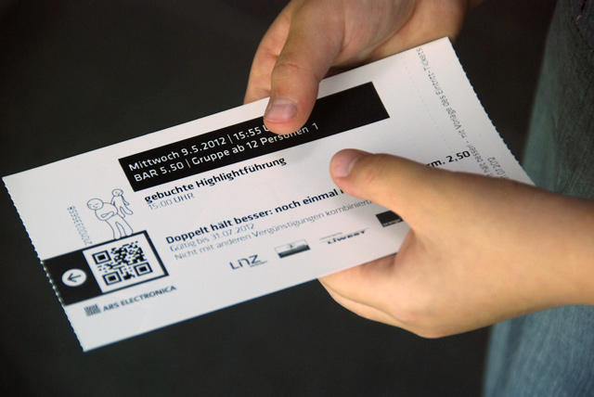
AEC 2012:
McCormack: Codeform Creatures
Umelý život vygenerovaný z QR kódu na festivalovej vstupenke

Slide 66
Animácie
Karl Sims : Panspermia (1990)
Biotopy vygenerované genetickým algoritmom
http://www.dailymotion.com/video/x91mum_panspermia-by-karl-sims-1990_creation

Slide 67
Software art
Scott Draves: Bomb (1995 – 1997)
„Bomb is a visual parasite. It is also a free, living, software. It provides raw material for further manipulation and creation.“
http://www.draves.org/bomb/inside_the_bomb.html
http://message.sk/abstractarium/bomb/index.html

Slide 68
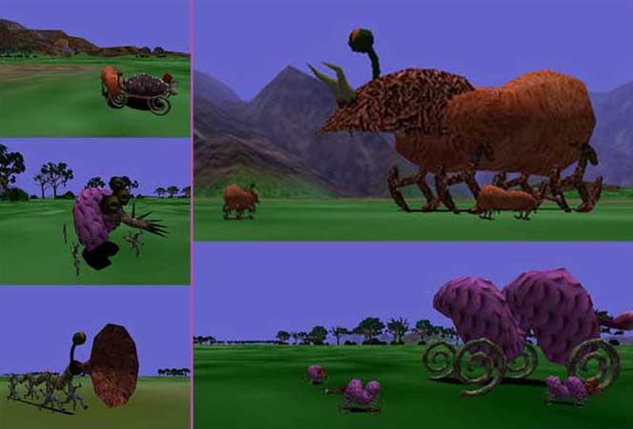
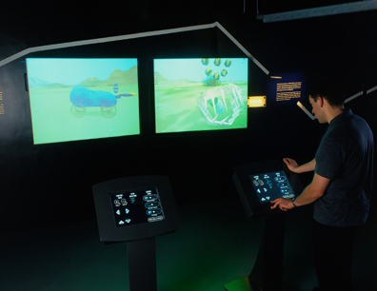
Internet
Jane Prophet a Gordon Selley: TechnoSphere (1995)
real-time simulácia umelého života používala fraktálovú krajinu, na základe definovaných pravidiel a algoritmov
cca 200.000 entít s jedinečným genofondom

Slide 69
VIRTUAL AND AUGMENTED REALITY
Sommerer-Mignonneau:Trans Plant (1995-6)
interactive computer installation
http://www.interface.ufg.ac.at/christa-laurent/WORKS/FRAMES/TOPFRAMES/TransPlantTop.html

Slide 70
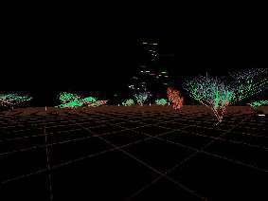
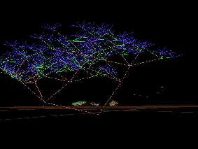
SOUND/MUSIC ENVIRONMENTS
Rob E. Lovell +John D. Mitchell.
Eidea –Environment for the Interactive Design of Emergent Art (1995).
kombinuje emergentné fenomény umelého života s reálnymi externými vstupmi
interakcie samostatných entít: vlkov, vtákov, stromov, ktoré rastú do fraktálovej štruktúry (L-systems)
Všetky entity interagujú v uzavretom ekosystéme.

Slide 71
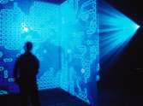
SOUND/MUSIC ENVIRONMENTS
Jon McCormack: Evolving Sonic Ecosystem EDEN (2004)
http://vimeo.com/11032248

Slide 72
3D modeling
Louis Bec: Diaphaplanomena
http://www.festival-enter.cz/2005/?id=prg&nid=93&nlang=1
artificiálny živočích v tvare amfory (interaktivita vo VR)
Vizualizačné prostredie + simulačný engine
Scientifique de Recherche Paranaturaliste
výskum nových zoomorfných foriem komunikácie medzi umelými a živými druhmi
Vilém Flusser: “Vampyroteuthis infernalis“

Slide 74
Louis Bec: Diaphaplanomena
Pri procesoch modelovania v jeho podaní ustupujú princípy biomimetiky pred umelecko-technologickou chimerizáciou,
ktorej „produkty“ sú obdarené umelým životom: vyvíjajú sa, komunikujú s prostredím a dokonca sa naň adaptujú“ (Enter 2005).

Slide 75
Atribúty ALA:
performativita
Controlled randomness (princípy kontrolovanej náhody)
Emergencia
Feedback loop
Procesuálnosť
Nestabilita
Mutácie
EVOLÚCIA
Estetické kategórie digitálneho umenia akcentované v ALA
ALA z hľadiska použitých médií:
inštalácie, animácie, internet art, VR a AR, zvukové a hudobné environmenty...

